Slide 1
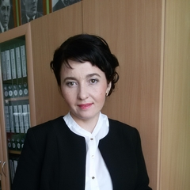
Казан шәһәре Совет районының
“175 нче урта гомуми белем мәктәбе”
гомуми белем муниципаль
бюджет учреждениесе
I квалификацион категорияле
татар теле һәм әдәбияты укытучысы
Әхтәмова Гөлназ Мингали кызы

Slide 2
«...Заман һәм мәдәният алга үскәнчә, укыту рәвешләре төрлеләнер»
Риза Фәхреддин

Slide 3
Методик темам:
“Инновацион технологияләр аша укучыларның иҗади фикерләү
сәләтен үстерү”

Slide 4
Бурычларым
Укучыларны үз фикерләрен татар телендә дөрес һәм матур итеп әйтеп бирә белергә өйрәтү
Укучыларның иҗади көчен, танып-белү сәләтләрен үстерү һәм мөстәкыйль эшләү күнекмәләрен булдыру.
Хезмәттәшлек нигезендә төрле яклап камил, иҗади үсешкә сәләтле, компетентлы, тормышка әзерлекле шәхес тәрбияләү

Slide 5
Укучыларның эшчәнлеген активлаштыруга, хезмәттәшлеккә нигезләнгән педагогик технологияләр
интерактив технологияләр
коммуникатив технология
уен технологиясе
критик фикерләүне үстерү технологиясе
информацион технологияләр

Slide 6
Эш алымнары
Рольле уеннар
Алты эшләпә
Инсерт алымы
Синквейн алымы
Блум ромашкасы
Кәрзин алымы
Тәлгәш алымы
Килешәм, килешмим алымы
Фишбоун алымы

Slide 7
Төркемнәрдә эшләү кагыйдәләре
Үзең уйла
Төркемдәге дустың белән киңәшләш
Уртак фикерне әйт
Башкаларны тыңла
Җавапны язып куй

Slide 8
Блум ромашкасы
Предметның нинди билгеләре була?
Сыйфат нәрсәне белдерә?
“Көн җылы” җөмләсендә сыйфат ни өчен аергыч түгел?
Афишаларда, телевизион каналларда дөрес язылмаган сыйфатларны күргәнең бармы?
Сыйфатларсыз без аралаша алабызмы?
Синеңчә, сыйфат дәрәҗәләрен белергә кирәкме?

Slide 9
Бу сүзләрне дөрес яз!
озон
бэхэтлэ
кунелле
тэмне
щибэр
чибяр
озын
бәхетле
күңелле
тәмле
чибәр

Slide 10
Фишбоун алымы
бәйләгеч
кушымчалар
сүз ясагыч
кушымчалар
модальлек
кушымчалар
тамыр
нигез
Сүз
төзелеше
Нәтиҗә:
сүзнең төп
мәгънәсен
аңлата
яңа сүз ясыйлар
сүзнең
мәгънәсен
үзгәртмиләр
җөмләдә
сүзләрне
кушымча
тамыр һәм
ясагыч
бер-берсенә
бәйлиләр
сүз тамырдан, ясагыч, модальлек, бәйләгеч кушымчалардан тора. Сүзнең нигезе -тамыр һәм ясагыч кушымчалар

Slide 11
Фикерләр белән килешәм,
килешмим алымы
- Рушад алтынчы сыйныфта рус теле укыта
- Класста өчәр-дүртәр ел утыручылар бар.
- Рушад балаларны җиденче дәрескә алып калды.
- Рушад Закировны дәрестән соң тоткарлады.
- Явызлыкның башы Закировта түгел,
ә Әскаровта
- Балалар идән юарга калмый.
- Рушад балаларга диңгезчеләр турында җыр
өйрәтә

Slide 12
Тәлгәш алымы
кәкре аяклы
йөреше зурлар кебек
эш сөя
үз-үзенә кул сала
яхшы
әкияттәге бала кебек
чабатаны оста итеп үрә
тормышта югарыга менә алмый
Мокамай
коңгырт кара күзле
яхшы күңелле
арба тәгәрмәчен урлый
Мөхәммәтҗан
кара чәчле
ярлы гаиләдән
җыенда кыйнала
хурлыкны күтәрә алмый

Slide 13
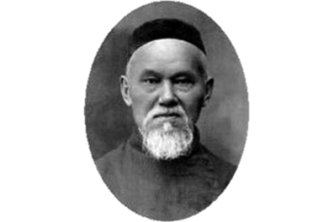
“Халыкларны да, аерым затларны да бәхет мәйданына алып бара торган юлларның иң тугрысы - гүзәл халык белән яхшы тәрбиядер”
Риза Фәхреддин

Slide 14
Дәрестән тыш эшләрдә иҗади фикерләү сәләтен үстерү
Сыйныфтагы традицияләр
Түгәрәк эше
Музей эшчәнлеге

Slide 15
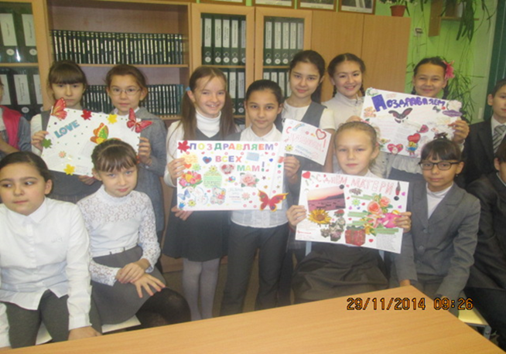
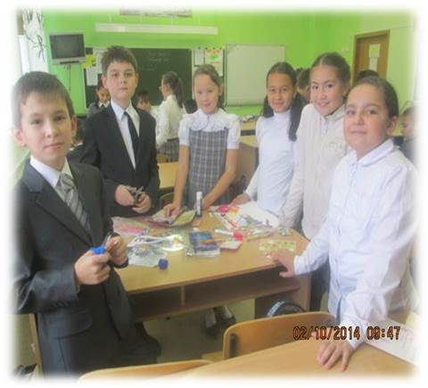
Сыйныфтагы традицияләр
Проект эшләре
“Әбиләрдә кунакта”
“Кышкы каникулларым”
“Нәүрүз - язны каршылау”
“Уярня - мари халык бәйрәме”
“Чуклеме- чуваш
халык бәйрәме”
“Бөек Җиңүне алып
килгән бу көн”

Slide 16
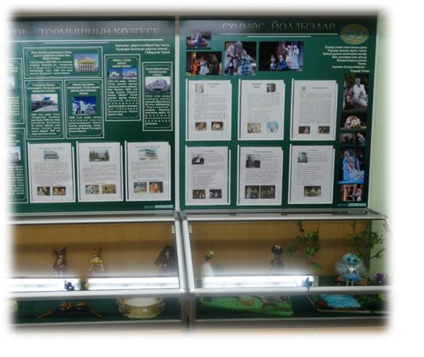
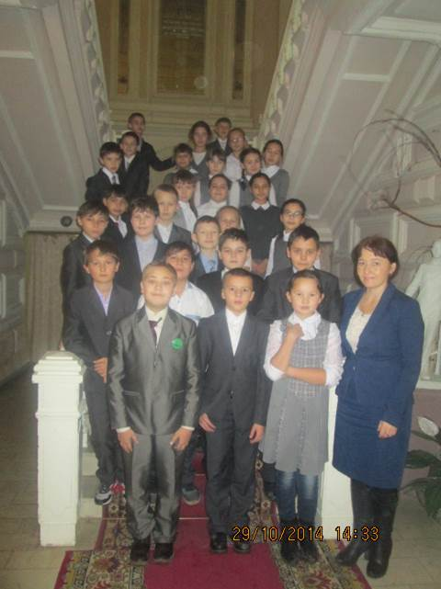
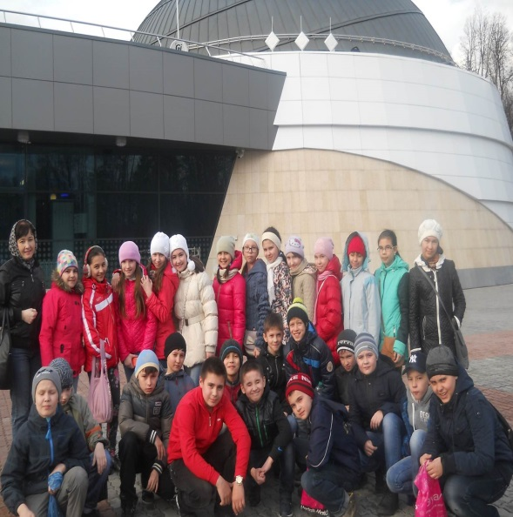
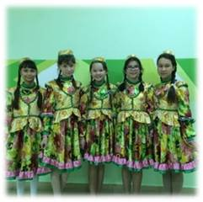
Музей эшчәнлеге

Slide 17
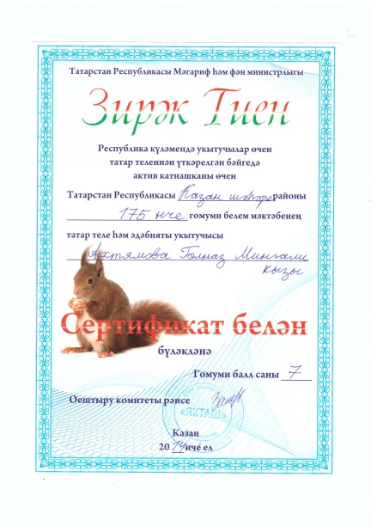
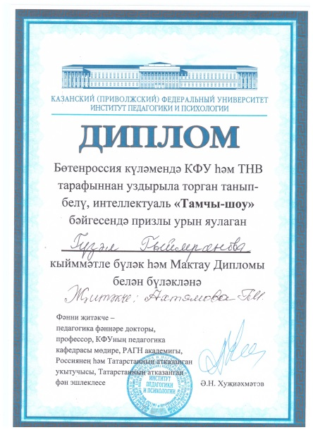
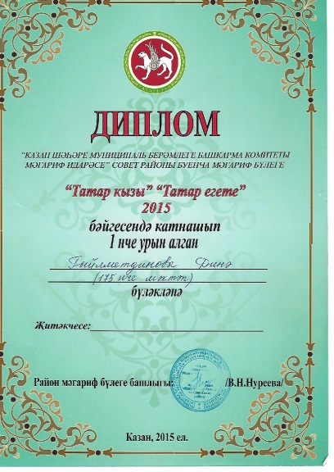
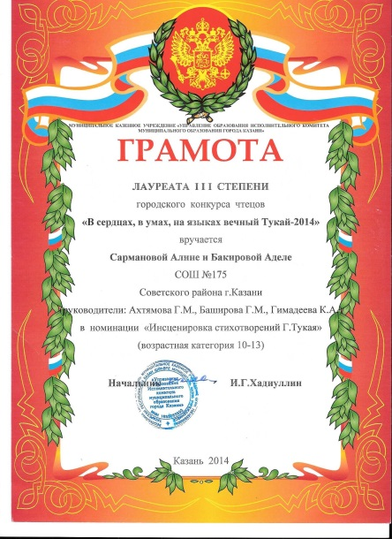
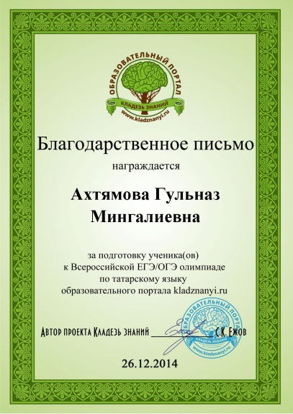
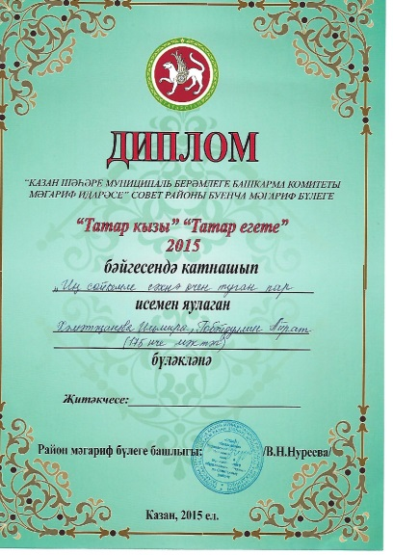
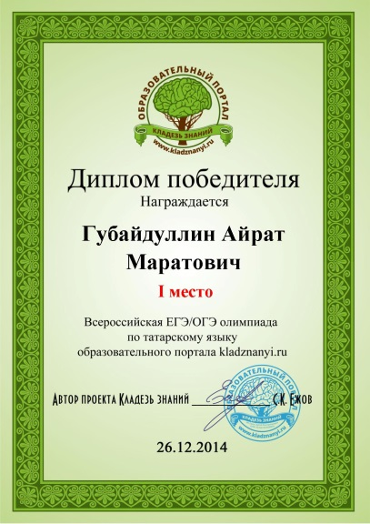

Slide 18
Укучыларның фикерләү сәләтен үстерү дәрәҗәсе (мониторинг) 6а, 8а сыйныфлары
№ | Фамилия Исем | 2014-2015 нче уку елы |  |  |  |  |  |  |  | 2015-2016 нчы уку елы
 |  | I яртыеллык |  |  |  | II яртыеллык |  |  |  | I яртыеллык
1 | Әхтәмова Рәмзия 6а
2 | Вәлиева Алсу 6а
3 | Зарипова Руфия 6а
4 | Мусина Миләүшә 6а
5 | Низамов Инсаф 6а
6 | Рахматуллина Гүзәл 6а
7 | Симигуллина Язгөл 6а
8 | Сарманова Алинә 6а
9 | Гафурова Аделина 8а
10 | Зарипова Камилә 8а
11 | Гафиятова Зилә 8а
12 | Камалов Айзат 8а
13 | Салихова Адилә 8а
14 | Шарафеева Альбина 8а
 | Тормышка әзерлекле шәхес тәрбияләү критерияләре | Әхлакый үзбәя бирү | Үз-үзеңне тоту кагыйдәләре | Үз фикереңне әйтә белү | Үз фикереңне дәлилли алу | Әхлакый үзбәя бирү | Үз-үзеңне тоту кагыйдәләре | Үз фикереңне әйтә белү | Үз фикереңне дәлилли алу | Әхлакый үзбәя бирү | Үз-үзеңне тоту кагыйдәләре | Үз фикереңне әйтә белү | Үз фикереңне дәлилли алу

Slide 19
Игътибарыгыз өчен рәхмәт!

